Slide 1




Mateo Noel, Nicolás Figueroa, Marcelo Guerrero, Alejandro Otero

Slide 2
PROPÓSITO DEL PROYECTO
A partir de LuTeach nació la idea de hacer una página web.
A través de esta los profesores que son alumnos se podrían comunicar con los alumnos.
Notes:
Porque lo hicimos

Slide 3
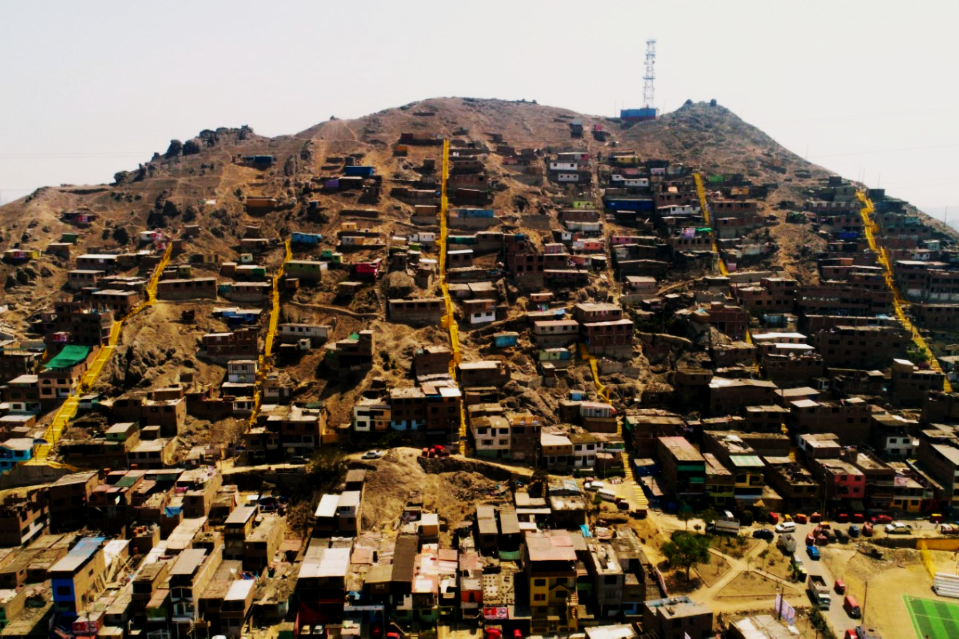



+50%
3 veces
de los estudiantes no se gradúa de la universidad
Menos posibilidades de conseguir un trabajo que un adulto
Notes:
Perú, is a country with a lot inequality ,according to the OCDE, peruvian youth has the worst employment situtation in the region. In Perú +50% of unemployers are young peoplelike Luis. They have 3 times less possibilities to get a job, because of lack in labour experience and the lack of soft skills.

Slide 4




Conectamos una clase
Se dicta la clase
Recibimos una comisión
Notes:
Disponibilidad
MAterial de estudio
Seguimiento (despues de la clase, ejercicos )

Slide 5

LO QUE PLANEAMOS A FUTURO
Se planea que en un futuro la plataforma web llegue a más alumnos.
Asimismo, que tenga algunas mejoras de sistema como eficacia y simplicidad.
También se espera implementar una plataforma de pagos dentro de la página web
Notes:
y lo que esperamos hacer luego con la aplicacion

Slide 6



PROYECCIONES
App
Website
Notes:
SOMOS LUTEACH AYÚDANOS A MEJORAR EL RENDIMIENTO ACADÉMICO UNIVERSITARIO
SOMOS LUTEACH AYÚDANOS A MEJORAR EL RENDIMIENTO ACADÉMICO EN LAS UNIVERSIDADES

Slide 7
ESTRUCTURA DE LA PLATAFORMA WEB
Existen distintas partes:
Registrarse
Cuenta
Perfil
Actualizar perfil
Reserva
Notes:
beneficios del pagina web

Slide 8
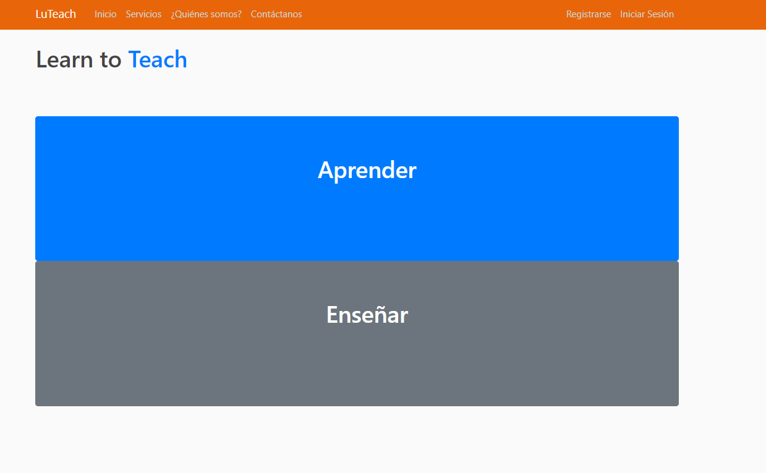

Slide 9
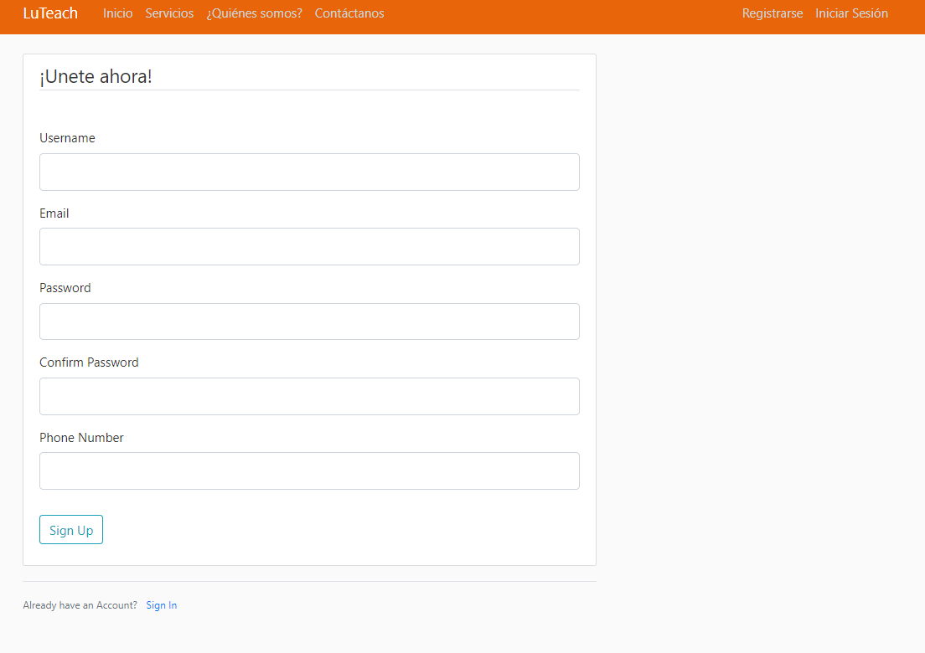

Slide 10
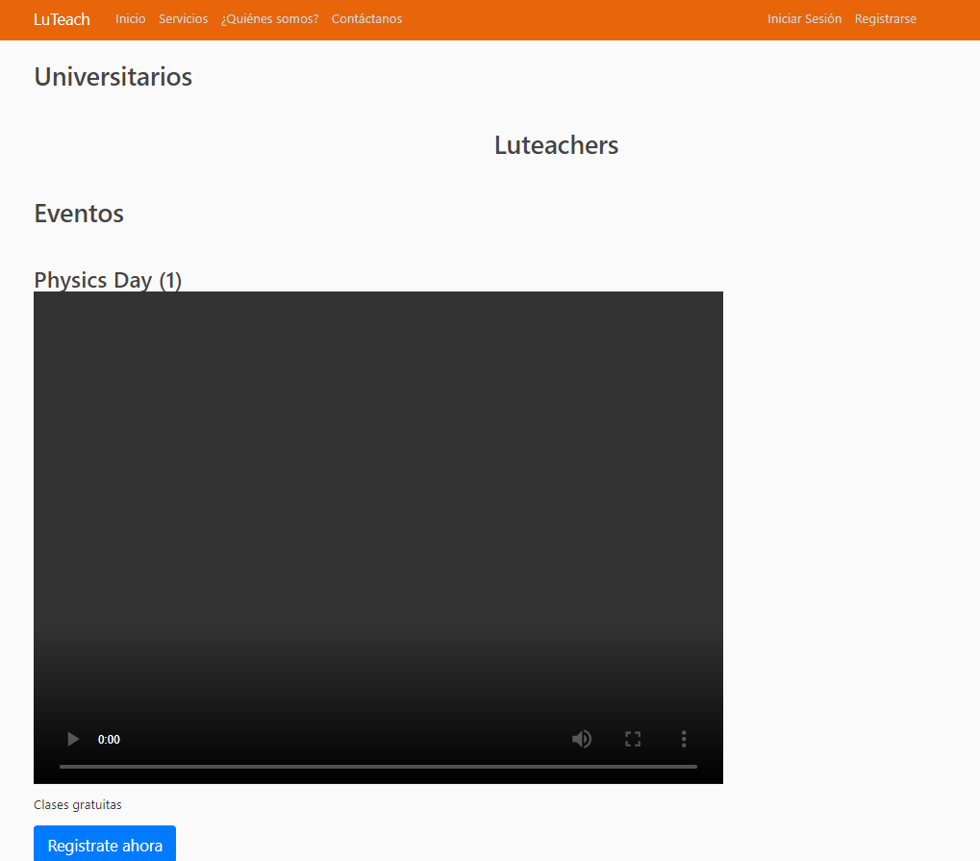

Slide 11
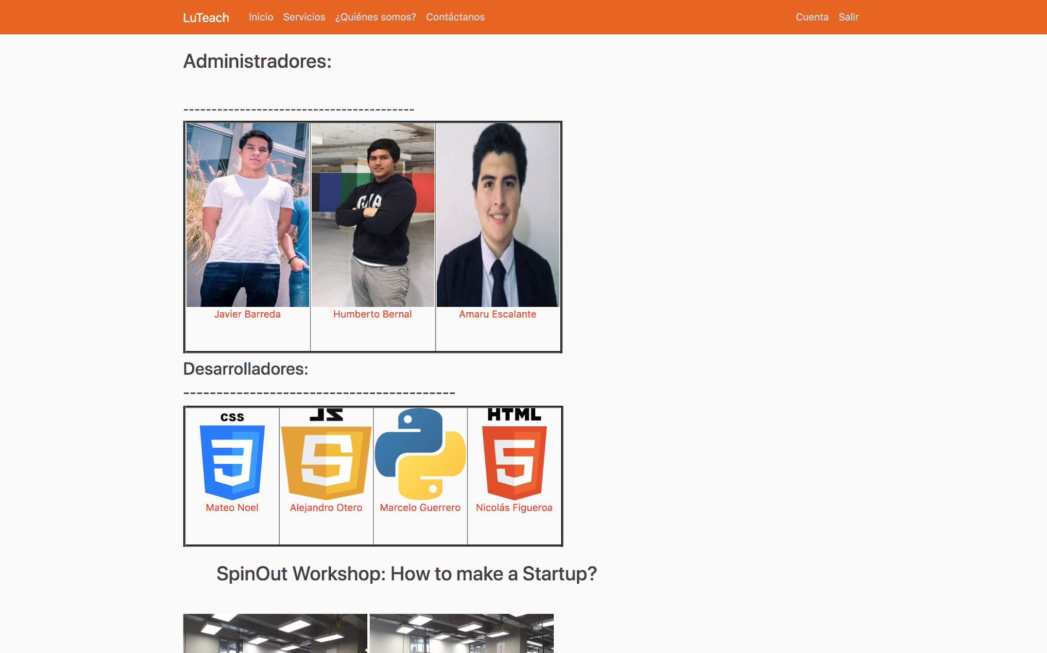

Slide 12
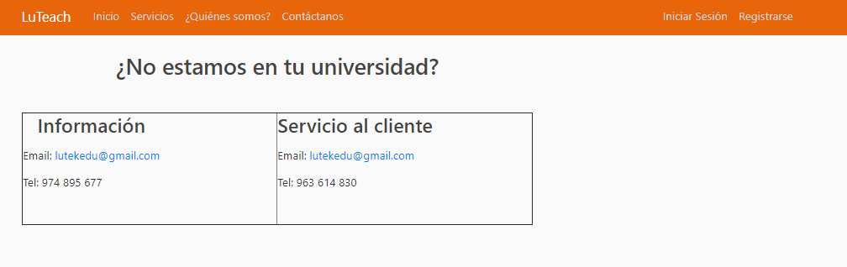

Slide 13
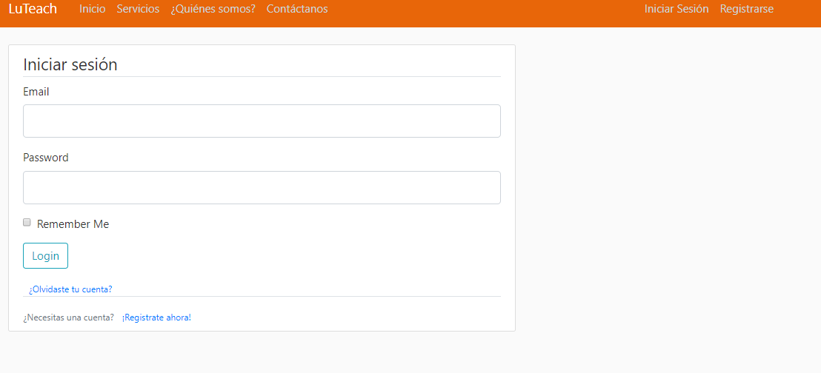

Slide 14
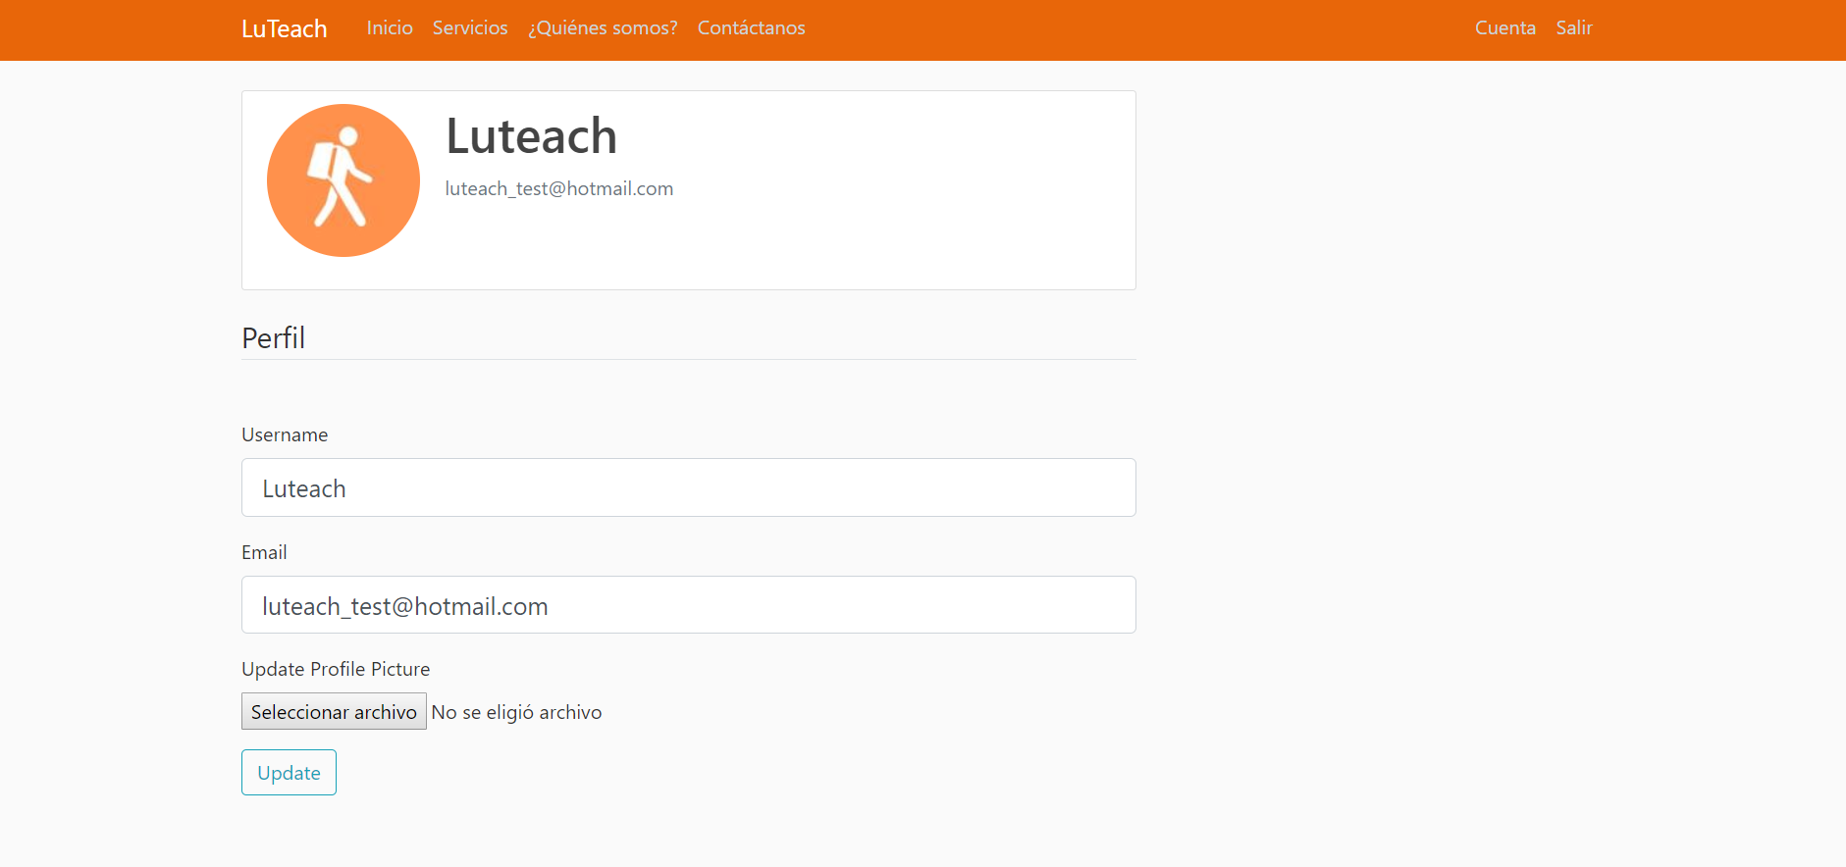

Slide 15
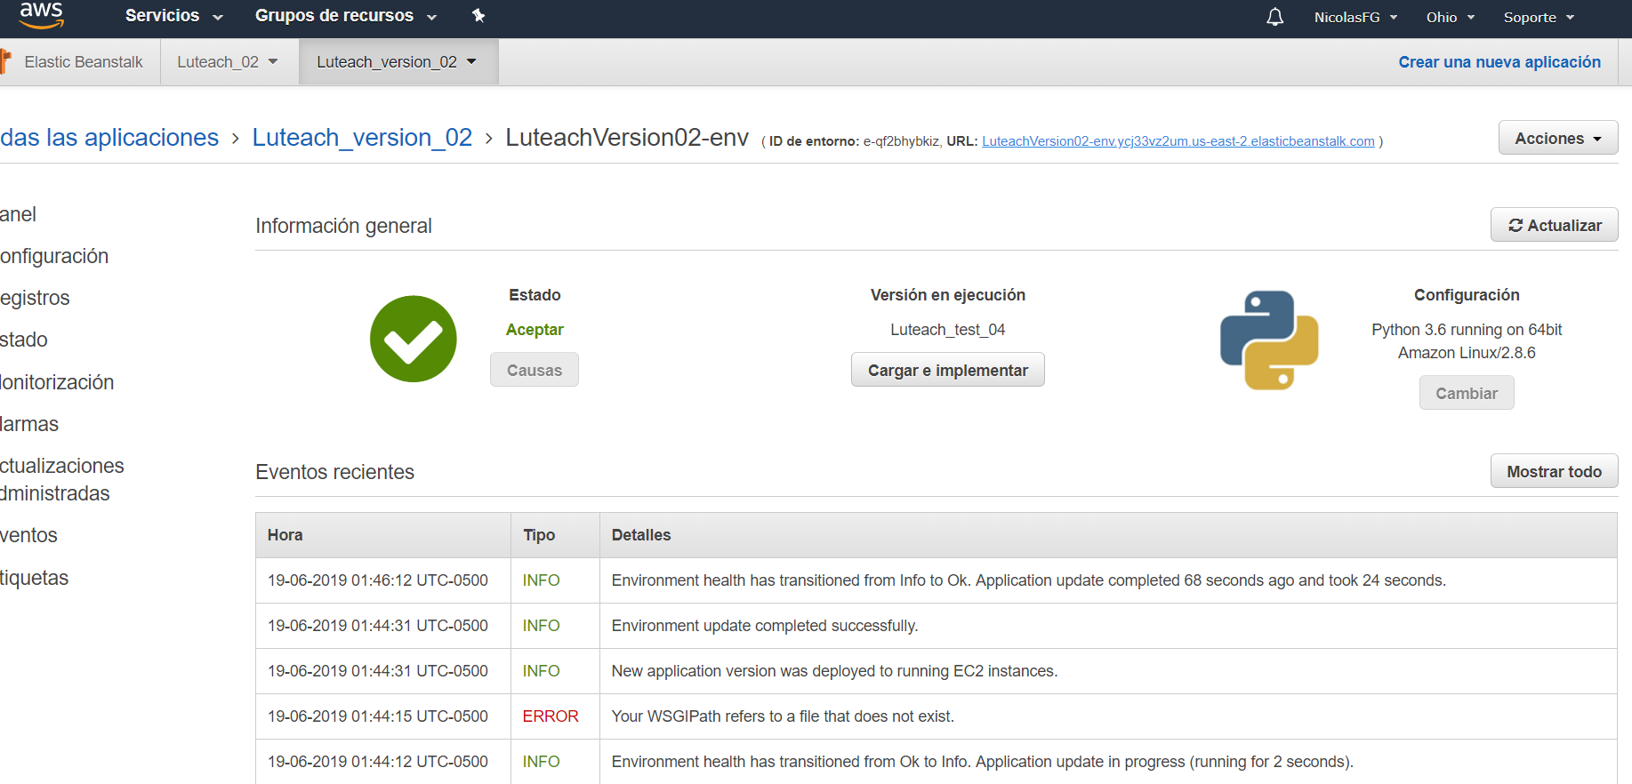

Slide 16
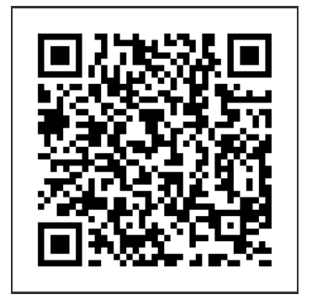
CÓDIGO QR

